Slide 1

История и теория перевода

Slide 2
Можно ли отказаться от перевода?
Пути отказа:
выучить все нужные языки,
говорить всем на одном языке / выбрать один язык для общения между носителями разных языков.
игнорировать людей, которые говорят не так, как мы.

Slide 3
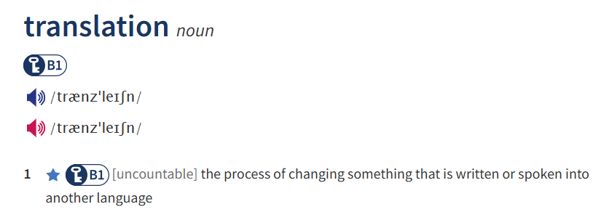
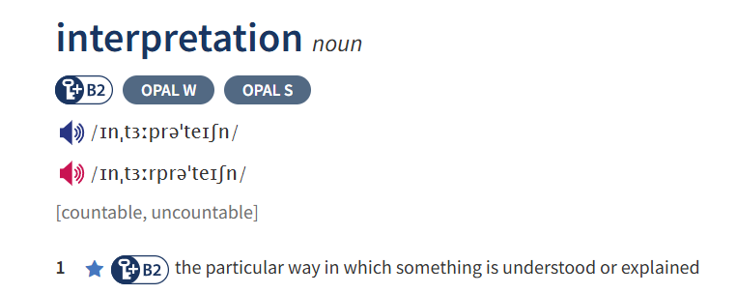
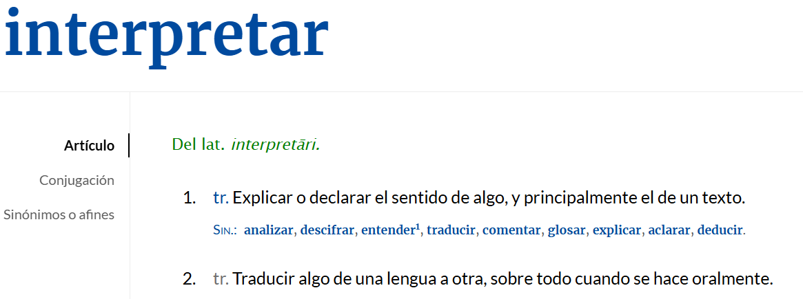
Перевод как результат
Перевод как процесс

Slide 4
Еще Цицерон использовал слово interpres в значении "переводчик", "толкователь".
В Средние века монахи-переводчики пользовались именами interpres и hermeneuma.
В формирующихся романских языках понятие "писать на народном языке", т.е. на народной латыни, передавалось теми же глаголами, что и понятие "переводить с латинского на народный язык": enromacier (фр.), romancar (исп.), romanzare и vulgarizzare (ит.).
После XII в. переводчика во Франции называли droguement (drugement) и trucheman (truchement), а в Италии – drogomanno (и trucimanno), заимствованные из сирийского targmana и византийского dragoumanos (сравните в русском "толмач" из тюркских источников).
В тот же период во французском языке от латинских translatio (перенесение значения, метафора) и traslator (передающий что-либо кому-либо) образуются слова translation и translateur в значении "перевод" и "переводчик", которые были освоены и другими европейскими языками.

Slide 5
В шумерском, языке древнего Вавилона, слово «переводчик» произносилось эме‑бал и означало «преобразователь языка». В классической латыни то, что делают переводчики, тоже называлось vertere, «превращать» (греческие выражения в латинские). По‑английски мы до сих пор пользуемся той же метафорой, когда просим юриста превратить (turn) текст, набранный в контракте мелким шрифтом, во что‑то удобопонятное или когда учитель просит ученика преобразовать (turn ) английскую фразу в немецкую.
На финский язык глагол переводить можно перевести двояко: kaantaa означает «переворачивать» или «превращать» (как в латыни), а suomentaa означает «сделать финским» (так же как в немецком слово verdeutschen (сделать немецким) – один из способов сказать «переводить» [на немецкий]).
Один остроумный финский писатель взял немецкое визуальное стихотворение Христиана Моргенштерна «Колыбельная рыбы», которое выглядит так:

Slide 6
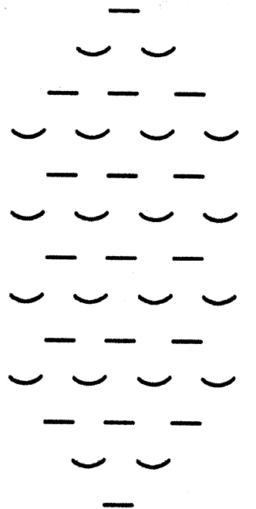
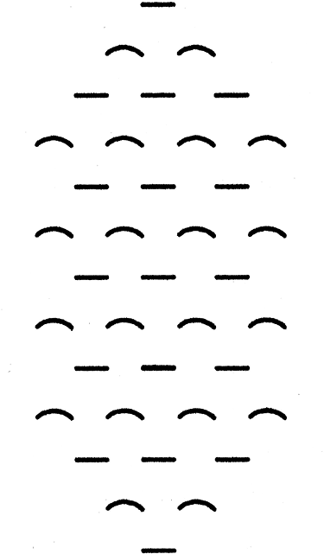

Slide 7
Л.В. Федоров:
«Перевод рассматривается, прежде всего, как речевое произведение в его соотношении с оригиналом и в связи с особенностями двух языков и с принадлежностью материала к тем или иным жанровым категориям».
«Перевести – значит выразить верно, и полно средствами одного языка то, что уже выражено ранее средствами другого языка».
«Процесс перевода, как бы он быстро ни совершался в отдельных, особо благоприятных или просто легких случаях, неизбежно распадается на два момента». Чтобы перевести, необходимо прежде всего понять, точно уяснить, истолковать самому себе переводимое (с помощью языковых образов, т.е. уже с элементами перевода), мысленно проанализировать (если оригинал представляет ту или иную сложность), критически оценить его. Далее, чтобы перевести, нужно найти, выбрать “соответствующие выражения в ПЯ (слова, словосочетания, грамматические формы)» (Фёдоров, 2002, с. 17).
Некоторые авторы выделяют третий этап процесса перевода – этап редактирования.

Slide 8
А.Д. Швейцер:
«Перевод может быть определен как: однонаправленный и двухфазный процесс межъязыковой и межкультурной коммуникации, при котором на основе подвергнутого целенаправленному («переводческому») анализу первичного текста создается вторичный текст (метатекст), заменяющий первичный в другой языковой и культурной среде... Процесс, характеризуемый установкой на передачу коммуникативного эффекта первичного текста, частично модифицируемой различиями между двумя языками, двумя культурами и двумя коммуникативными ситуациями».

Slide 9
М. Ледерер:
«При переводе недостаточно понять самому, нужно, чтобы поняли другие. По определению, перевод распадается на две части: восприятие смысла и его выражение».
Я.И. Рецкер:
«Задача переводчика – передать средствами другого языка целостно и точно содержание подлинника, сохранив его стилистические и экспрессивные особенности. Под «целостностью» перевода надо понимать единство формы и содержания на новой языковой основе. Если критерием точности перевода является тождество информации, сообщаемой на разных языках, то целостным (полноценным или адекватным) можно признать, лишь такой перевод, который передает эту информацию равноценными средствами. Иначе говоря, в отличие от пересказа перевод должен передавать не только то, что выражено подлинником, но и так, как это выражено в нем. Это требование относится как ко всему переводу данного текста в целом, так и к отдельным его частям».

Slide 10
Внимательно ознакомьтесь с определениями термина «перевод», представленными в «Толковом переводоведческом словаре» Л.Л. Нелюбина. Какая из дефиниций кажется Вам наиболее полной и логичной? Обоснуйте свой выбор.
https://rus-perevodovedcheskiy-dict.slovaronline.com

Slide 11
«теория непереводимости»
В. Гумбольдт в письме к известному немецкому писателю и переводчику Августу Шлегелю:
«Всякий перевод представляется мне безусловно попыткой разрешить невыполнимую задачу. Ибо каждый переводчик неизбежно должен разбиться об один из двух подводных камней, слишком точно придерживаясь либо своего подлинника за счет вкуса и языка собственного народа, либо своеобразия собственного народа за счет своего подлинника»

Slide 12
К примеру, я столкнулся с немалыми сложностями в переводе первой строки одного из величайших стихотворений Пушкина «Я помню чудное мгновенье…»:
Yah pom-new chewed-no-yay mg-no-vain-yay
Я передал русские слоги, подобрав наиболее схожие английские слова и звуки.
Русские слова в таком обличьи выглядят довольно безобразно, но в данном случае это не важно: важно, что «chew» и «vain» фонетически перекликаются с русскими словами, означающими прекрасные и емкие понятия. Мелодия этой строки с округлым и полнозвучным словом «чудное» в середине и звуками «м» и «н» по бокам, уравновешивающими друг друга, — умиротворяет и ласкает слух, создавая при этом парадокс, понятный каждому художнику слова.
Если посмотреть в словаре эти четыре слова, то получится глупое, плоское и ничего не выражающее английское предложение: «I remember a wonderful moment». Как поступить с птицей, которую вы подстрелили и убедились, что она не райская, а всего лишь упорхнувший из клетки попугай, который, трепыхаясь на земле, продолжает выкрикивать глупости? Как ни старайся, английского читателя не убедишь, что «I remember a wonderful moment» — совершенное начало совершеннейшего стихотворения.
В.В. Набоков «Искусство перевода»

Slide 13
Наконец, существует проблема рифмы. К слову «мгновенье» можно легко подобрать по меньшей мере две тысячи рифм, в отличие от английского «moment», к которому не напрашивается ни одна рифма. Положение этого слова в конце строки тоже неслучайно, так как Пушкин, осознанно или бессознательно, понимал, что ему не придется охотиться за рифмой, но слово moment в конце предложения вовсе не обещает легкой поживы. Поставив его в хвосте фразы, мы поступили бы исключительно опрометчиво.
С этими сложностями я столкнулся, переводя первую строку стихотворения Пушкина, так полно выражающую автора, его неповторимость и гармонию. Изучив ее со всей тщательностью и с разных сторон, я принялся за перевод. Я бился над строчкой почти всю ночь и в конце концов перевел ее. Но привести ее здесь — значит уверить читателя в том, что знание нескольких безупречных правил гарантирует безупречный перевод.
В.В. Набоков «Искусство перевода»

Slide 14
Середина 20 в. Необходимость в массовой подготовке переводчиков. Появляется лингвистика перевода
Языковеды начали рассматривать это явление не только как результат индивидуального творчества переводчика, но и как особый вид речевой деятельности, в ходе которой единицы языка перевода выбираются в определенной зависимости от языковых единиц, использованных в оригинале.
Исследователи перевода занимались теперь не формулированием правил, которым должен следовать переводчик, а изучением соотношения языковых и речевых единиц двух языков, устанавливаемого в процессе перевода.

Slide 15
Соотношение дескриптивного и нормативного в теории перевода
Лингвистическая теория перевода является, в первую очередь, дескриптивной теоретической дисциплиной, занимающейся выявлением и описанием объективных закономерностей переводческого процесса, в основе которых лежат особенности структуры и правил функционирования языков, участвующих в этом процессе.
Иначе говоря, теория перевода описывает не то, что должно быть, а то, что есть, что составляет природу изучаемого явления.
Вместе с тем на основе описания лингвистического механизма перевода оказывается возможным сформулировать некоторые нормативные (прескриптивные) рекомендации, принципы и правила, методы и приемы перевода, следуя которым переводчик может более успешно решать стоящие перед ним задачи. Во всех случаях научный анализ наблюдаемых фактов предшествует нормативным предписаниям.

Slide 16
Английский исследователь Т. Сэвори, попытавшись свести воедино основные требования, предъявляемые к переводу различными авторами, получил любопытный список, где рядом помещены взаимно исключающие принципы:
перевод должен передавать слова оригинала;
перевод должен передавать мысли оригинала;
перевод должен читаться как оригинал;
перевод должен читаться как перевод;
перевод должен отражать стиль оригинала;
перевод должен отражать стиль переводчика;
перевод должен читаться как произведение, современное оригиналу;
перевод должен читаться как произведение, современное переводчику;
перевод может допускать добавления и опущения;
перевод не должен допускать добавлений и опущений;
перевод стихов должен осуществляться в прозе;
перевод стихов должен осуществляться в стихотворной форме.

Slide 17
Рецкер Я.И. О закономерных соответствиях при переводе на родной язык // Вопросы теории и методики учебного перевода: Сб. СТ. / Под ред. КА. Ганшиной и И.В. Карпова. - М., 1950.
Выбор переводчиком того или иного варианта перевода часто отнюдь не произволен, а закономерен и определяется соотношением единиц двух языков, участвующих в процессе перевода.
Для многих единиц языка оригинала существуют более или менее регулярные способы перевода на язык перевода.
Я.И. Рецкер назвал эти способы «закономерными соответствиями» и предложил различать три типа соответствий: эквиваленты (однозначные соответствия), аналоги (выбор одного из синонимов) и адекватные замены (соответствия, выбранные из целого).
Хотя эта классификация оказалась не вполне последовательной («адекватные замены» были фактически не особым видом соответствий, а различными типами преобразований, использовавшихся переводчиком при отсутствии словарных соответствий), само понятие «соответствие» прочно вошло в исследовательскую практику. Особенно важным было утверждение метода сопоставления переводов с их оригиналами для выявления языковых закономерностей переводческого процесса.

Slide 18
В 1953 г. вышла книга А.В. Федорова «Введение в теорию перевода», в которой впервые была провозглашена необходимость и возможность создания лингвистической теории перевода.
А.В. Федоров предложил различать
общую теорию перевода, вырабатывающую рекомендации для любых комбинаций языков,
частную теорию перевода, описывающую соответствия между какими-либо двумя языками,
указал на необходимость изучать особенности перевода текстов различных функциональных стилей и жанров,
обосновал классификацию соответствий на лексические, грамматические и стилистические

Slide 19
За рубежом первая книга, всецело посвященная лингвистическим аспектам перевода, появилась в 1958 г. Ее авторы - Ж.П. Вине и Ж. Дарбельне - назвали свою работу «Сопоставительная стилистика французского и английского языков».
В книге проводится сопоставительный анализ этих языков с целью выявить единицы, которые могли бы заменять друг друга при переводе, хотя при этом не всегда указывается, проверялись ли выделенные соответствия путем сопоставления в реальных переводах или они были выбраны лишь потому, что имеют одинаковые значения в системах двух языков.
Богатый фактический материал, собранный в книге, показывает большие перспективы разработки частных теорий перевода, и по ее образцу были написаны аналогичные работы по другим парам языков.
Важной заслугой Ж.П. Вине и Ж. Дарбельне является попытка систематизировать различные способы перевода, что было позднее использовано при описании переводческих трансформаций, с помощью которых осуществляется процесс перевода

Slide 20
Предметом лингвистической теории перевода является научное описание процесса перевода как межъязыковой трансформации
Теория перевода должна рассматривать не любые отношения между текстами па языке подлинника и языке перевода, но лишь отношения закономерные, то есть типические, регулярно повторяющиеся.
Наряду с ними при сопоставительном анализе текста подлинника и текста перевода вскрывается, как правило, большое количество отношений (соответствий) единичных, нерегулярных, устанавливаемых только для данного конкретного случая.

Slide 21
Задачи переводоведения
Построение целого множества моделей перевода, по-разному отображающих моделируемый процесс и отражающих различные его свойства.

Slide 22
1) раскрыть и описать общелингвистические основы перевода, т.е. указать, какие особенности языковых систем и закономерности функционирования языков лежат в основе переводческого процесса, делают этот процесс возможным и определяют его характер и границы;
2) определить перевод как объект лингвистического исследования, указать его отличие от других видов языкового посредничества;
3) разработать основы классификации видов переводческой деятельности;
4) раскрыть сущность переводческой эквивалентности как основы коммуникативной равноценности текстов оригинала и перевода;
5) разработать общие принципы и особенности построения частных и специальных теорий перевода для различных комбинаций языков;
6) разработать общие принципы научного описания процесса перевода как действий переводчика по преобразованию текста оригинала в текст перевода;
7) раскрыть воздействие на процесс перевода прагматических и социолингвистических факторов;
8) определить понятие «норма перевода» и разработать принципы оценки качества перевода.

Slide 23
Оновные направления переводоведения
1. Общая теория перевода: ТУП, ТПП, Т машинного П – исследует фундаментальные аспекты перевода (эквивалентность, единица перевода, прагматика перевода).
2. Отдельные теории перевода: теория научного и технического перевода (ТП текстов общенаучных дисциплин; ТП в сфере специальных технических областей); теория публицистического перевода; теория литературного перевода (поэтического прозаического, театрального, библейского); транслатология текста (ТП, ориентированная на текст) – то есть речь идёт об исследованиях особенности перевода определенного жанра текста.
3. Лингвистическое переводоведение, ориентированное на конкретную пару языков.
4. Дидактика перевода: подготовка переводчиков, вспомогательные средства для переводчиков. Она включает в себя как теоретические разработки по методике преподавания перевода, так и практические пособия, опирающиеся на эти теоретические основы.

Slide 24
В рамках переводоведения изучаются:
психологические,
литературоведческие,
этнографические
другие стороны переводческой деятельности,
история переводческой деятельности в той или иной стране или странах

Slide 25
В зависимости от предмета исследования можно выделить
психологическое переводоведение (психологию перевода),
литературное переводоведение (теорию художественного или литературного перевода),
этнографическое переводоведение,
историческое переводоведение и т.д.
Ведущее место в современном переводоведении принадлежит лингвистическому переводоведению (лингвистике перевода), изучающему перевод как лингвистическое явление.
Отдельные виды переводоведения дополняют друг друга, стремясь к всестороннему описанию переводческой деятельности.

Slide 26
Общая теория перевода
Раздел лингвистической теории перевода, изучающий наиболее общие лингвистические законо-мерности перевода, независимо от особенностей конкретной пары языков, участвующих в процессе перевода, способа осуществления этого процесса и индивидуальных особенностей конкретного акта перевода.
Положения общей теории перевода охватывают любые виды перевода любых оригиналов с любого исходного языка на любой другой язык.

Slide 27
Частные теории перевода и специальные теории перевода
лингвистические аспекты перевода с одного данного языка на другой данный язык
особенности процесса перевода текстов разных типов и жанров, а также влияние на характер этого процесса речевых форм и условий его осуществления.

Slide 28
Прикладные аспекты теории перевода
методика обучения переводу,
составлением и использованием всевозможных справочников и словарей,
методика оценки и редактирования переводов,
различные практические вопросы, решение которых способствует успешному выполнению переводчиком своих функций.
Особое место среди прикладных задач лингвистического переводоведения занимает разработка методов формализации переводческого процесса с целью передачи части или всех функций переводчика автоматическому устройству, т.е. осуществления машинного (автоматического) перевода.

Slide 29
Теоретико-переводческие универсалии
1. ИТ – исходный текст, по которым понимается текст, подвергающийся переводу (англ. ST – source text).
2. ИЯ – исходный язык, под которым понимается любой естественный язык, знаками которого закодирован исходный текст (англ. SL – source language).
3. ПТ – переведённый текст, т.е. текст, возникший в результате перевода (в качестве синонима многие исследователи используют термин «перевод») (англ. TT – target text).
4. ПЯ – переводящий язык – любой естественный язык, знаками которого закодирован переведённый текст (перевод) (англ. TL – target language).
5. Эквивалентность – мера соответствия переведённого текста исходному тексту вне зависимости от цели перевода.
6. Адекватность – соответствие переведённого текста цели перевода.
7. Единицы перевода – минимальные оперативные частицы процесса перевода (англ. unit of translation).
8. Трансформация – переводческое преобразование.
9. Переводимость – принципиальная возможность достижения эквивалентности относительно всего текста или какой-либо его частицы.

Slide 30
В причудливом мире словесных превращений существует три вида грехов. Первое и самое невинное зло — очевидные ошибки, допущенные по незнанию или непониманию. Это обычная человеческая слабость — и вполне простительная. Следующий шаг в ад делает переводчик, сознательно пропускающий те слова и абзацы, в смысл которых он не потрудился вникнуть или же те, что, по его мнению, могут показаться непонятными или неприличными смутно воображаемому читателю. Он не брезгует самым поверхностным значением слова, которое к его услугам предоставляет словарь, или жертвует ученостью ради мнимой точности: он заранее готов знать меньше автора, считая при этом, что знает больше. Третье — и самое большое — зло в цепи грехопадений настигает переводчика, когда он принимается полировать и приглаживать шедевр, гнусно приукрашивая его, подлаживаясь к вкусам и предрассудкам читателей. За это преступление надо подвергать жесточайшим пыткам, как в средние века за плагиат.
В.В. Набоков «Искусство перевода»

Slide 31
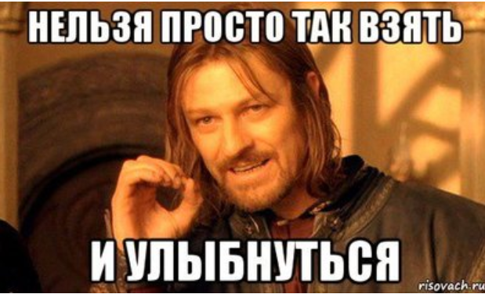
"И Боромир, превозмогая смерть, улыбнулся."
Перевод В. Муравьева, А. Кистяковского.
"Тень улыбки промелькнула на бледном, без кровинки, лице Боромира."
Перевод Н. Григорьевой, В. Грушецкого.
"Уста Боромира тронула слабая улыбка."
Перевод М. Каменкович, В. Каррика.
"Boromir smiled." (Боромир улыбнулся)

Slide 32
Коммуникативная лингвистика и перевод
Для теории перевода особое значение имеют данные коммуникативной лингвистики об особенностях процесса речевой коммуникации, специфике прямых и косвенных речевых актов, о соотношении выраженного и подразумеваемого смысла в высказывании и тексте, влиянии контекста и ситуации общения на понимание текста, других факторах, определяющих коммуникативное поведение человека.

Slide 33
КОММУНИКАТИВНАЯ ЛИНГВИСТИКА.
Направление в современной лингвистике, рассматривающее в качестве единицы коммуникации речевые акты (утверждение, просьба, вопрос и т. д.), коммуникативная значимость структурных элементов которых (слов, словосочетаний, предложений) проявляется в связном тексте (дискурсе). Используется для лингвистического обоснования современных методов обучения (коммуникативного и др.). Интерес методистов к этому направлению лингвистики означал известный пересмотр отношения к популярным в 50–60-е гг. структурному и трансформационно-генеративному направлениям в языкознании, не давшим ожидаемых результатов в повышении практического уровня владения неродным языком. Определяющими для методики считаются следующие идеи К. л.:
a) в качестве единицы коммуникации (и обучения) рассматриваются речевые акты;
б) в качестве единицы отбора речевых актов выступает речевая интенция говорящего, которая содержательно организует и регулирует речевое поведение;
в) овладение языком предполагает формирование у обучающегося коммуникативной компетенции, означающей способность правильно пользоваться языком в различных ситуациях общения;
г) формирование коммуникативной компетенции организуется в рамках тщательно отбираемых ситуаций общения, которые служат стимулом для возникновения речевого намерения и совершения речевых актов.

Slide 34
Метод исследования в лингвистике перевода
Анализ формы и содержания текста перевода в сопоставлении с формой и содержанием оригинала. Эти тексты представляют собой объективные факты, доступные наблюдению и анализу.

Slide 35
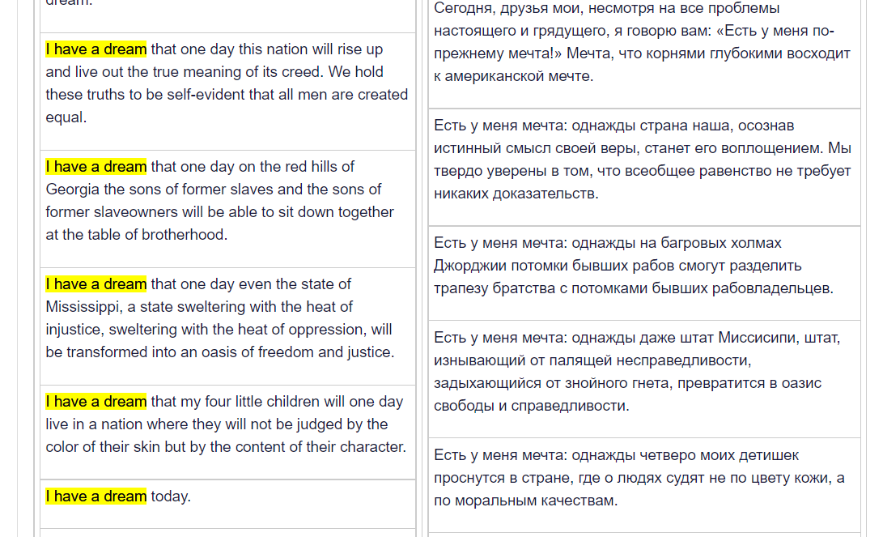

Slide 36
Мера эквивалентности в переводе
Чтобы иметь право называться переводом (в первом значении), текст на ПЯ должен содержать в себе что-то такое, что содержится и в тексте на ИЯ. Иначе говоря, при замене текста на ИЯ текстом на ПЯ должен сохраняться какой-то определенный инвариант; мера сохранения этого инварианта и определяет собой меру эквивалентности текста перевода тексту подлинника. Стало быть, необходимо, прежде всего, определить, что же именно остается инвариантным в процессе перевода, то есть в процессе преобразования текста на ИЯ в текст на ПЯ.

Slide 37
Двусторонний характер знака
Процесс перевода непосредственно зависит от того, что в науке о знаковых системах — семиотике — называется двусторонним характером знака.
Это значит, что любой знак характеризуется наличием двух сторон или, как их еще называют, планов: плана выражения или формы и плана содержания или значения.
Язык, как известно, представляет собой специфическую знаковую систему, поэтому единицы языка также характеризуются двуплановостью, наличием как формы, так и значения. При этом решающую роль для перевода играет тот факт, что разные языки содержат единицы, различающиеся в плане выражения, то есть по форме, но совпадающие в плане содержания, то есть по значению.

Slide 38
Уточнение термина «Перевод»
Переводом называется процесс преобразования речевого произведения на одном языке в речевое произведение на другом языке при сохранении неизменного плана содержания, то есть значения.
Термин «план содержания» или «значение» следует понимать максимально широко, имея в виду все виды отношений, в которых находится знаковая (в данном случае, языковая) единица.
О «сохранении неизменного плана содержания» можно говорить только в относительном, но не в абсолютном смысле. При межъязыковом преобразовании (как и при всяком другом виде преобразований) неизбежны потери, то есть имеет место неполная передача значений, выражаемых текстом подлинника.

Slide 39
История перевода

Slide 40
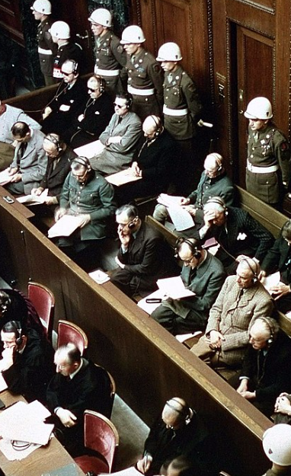
Начало профессиональному последовательному переводу было положено в ходе Парижской мирной конференции в 1919—1920 годах.
Первое исторически зарегистрированное широкое использование синхронного перевода произошло на Нюрнбергском процессе 20 ноября 1945 — 1 октября 1946 годов. В дальнейшем он стал основным видом устного перевода в ООН.

Slide 41
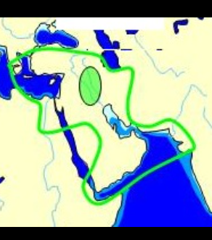
Южная Месопотамия с IV по III тысячелетие до н. э.
Шумеры и аккады.
Первые шумеро-аккадские словари, учебные руководства и глоссарии.
В шумерских школах одновременно с тренировкой писцов шли занятия по обучению переводчиков. Для дидактических тренировочных материалов брались трёх- и двуязычные словари.

Slide 42
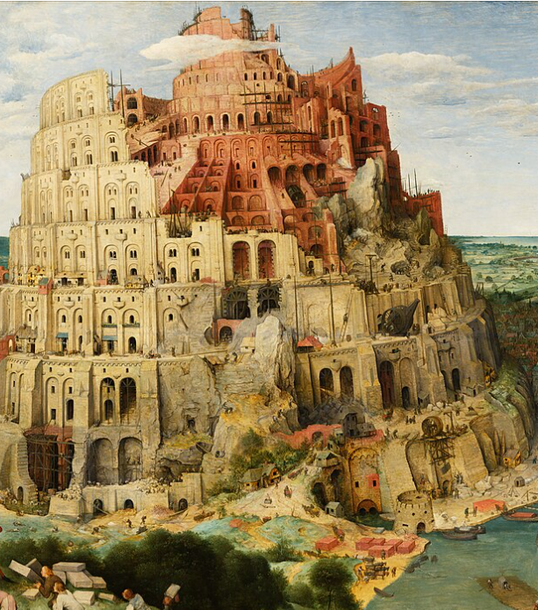
Древнейший мегаполис Месопотамии Вавилон
Первые замечания о работе переводчиков относят к I тысячелетию до н. э.
Среди «сепиру», так называли интерпретаторов, существовала строжайшая иерархия:
Драгоманы, или перелагатели с языка туземцев;
Переводчики — служители храма;
Переводчики управляющих;
Переводчики наместников;
Царские переводчики.

Slide 43
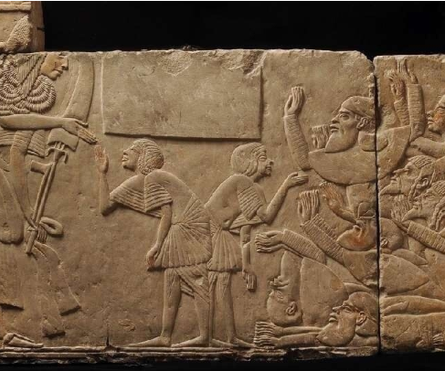
Древний Египет.
Египетские правители вели переписку с вавилонскими, ассирийскими, хеттскими, митанийскими и палестинскими правителями на аккадском языке – международном языке того времени.
Свидетельства о переводческой деятельности можно найти в Тель-эль-Амарнском архиве (обнаруженном при раскопках в египетском селении Амарна), в котором, наряду с другими документами эпохи фараонов XIV в. до н. э. Аменхотепа III и Аменхотепа IV.
Бурное развитие переводческой работы пришлось на времена правления Рамсеса II.
В древних источниках часто фигурирует имя Анхурмес. Верховный жрец, проживающий в Тинисе, стал первым в мировой истории официальным интерпретатором.

Slide 44
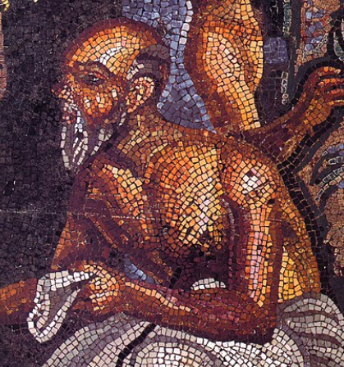
Древний Рим (7 в. до н.э. – 5 в. н.э.)
Первым древнеримским письменным переводчиком называют Ливия Андроника (Livius Andronicus; родился во 1-й половине III в. до н.э., умер не ранее 207 г.).
Свои трагедии и комедии Ливий писал на сюжеты из древнегреческой мифологии — «Ахилл», «Эгист», «Аякс» и др. Перевел на латинский язык «Одиссею» сатурнийским стихом. Сохранилось около 60 фрагментов его поэзии и фрагменты перевода «Одиссеи».
Заложил основы римской поэзии своим переводом «Одиссеи» Гомера на латинский язык.
«Одиссея» Гомера в переводе Андроника на протяжении 200 лет была обязательным чтением римских школьников.

Slide 45
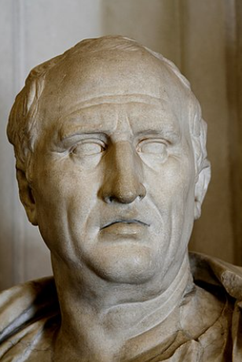
Марк Туллий Цицерон.
(106 года до н. э.— убит 7 декабря 43 года до н. э.) — римский государственный и политический деятель республиканского периода, оратор, философ, учёный. Одна из величайших фигур в истории западной цивилизации. Его произведения уже в античную эпоху получили репутацию эталонных с точки зрения стиля.
Письма Цицерона стали основой для европейской эпистолярной культуры;
Речи, в первую очередь катилинарии, принадлежат к числу самых выдающихся образцов жанра.
Философские трактаты Цицерона - уникальное по охвату изложение всей древнегреческой философии.
«Пословный перевод влечёт за собой оскудение оригинала».
Цицерон считал, что принцип любого перевода не кроется в точности текста, а должен обогащаться лексически и стилистически. Самое важное при этом — эстетические критерии.
Вольный перевод.

Slide 46
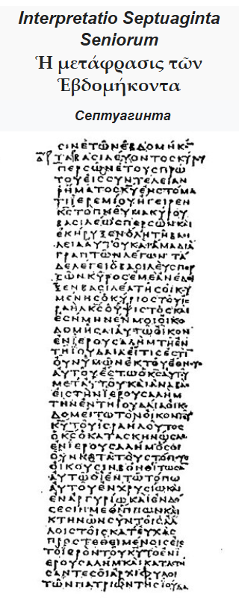
Буквализм
Переводы Библии
Одним из древнейших переводов Ветхого Завета считается греческий (точнее, диалект древнегреческого — койне). Он был выполнен в III—I веках до н. э. в Александрии и известен под названием Септуагинта.
Иудейская община постановила, что перевод должен являться неизменным до буквы, а на пытающихся его изменить накладывалось проклятие;
Текст для перевода был доставлен из Иерусалима, переводчиками выступили 72 приехавших из Палестины старца — по шестеро от каждого из колен Израилевых;
Перевод выполнялся всеми переводчиками совместно на общем собрании (др.-греч. συνέδριον), причём каждый согласовывал свой труд с остальными

Slide 47
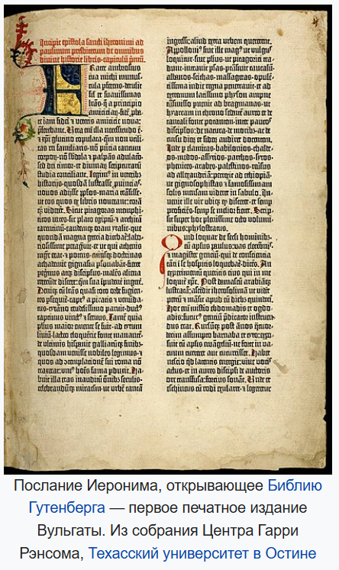
Самый ранний из известных латинских переводов называется Vetus Latina (то есть «древняя латинская (Библия)»), или Itala («италийская (Библия)»). При переводе Ветхого Завета её создатели целиком основывались на Септуагинте. Древнейшие её рукописи датируются IV—V веками.
В конце IV — начале V веков блаженный Иероним Стридонский сделал перевод Библии на латинский.
Вульга́та (от лат. Biblia Vulgata — «Общепринятая Библия»)
Ветхий Завет Иероним переводил с древнееврейского языка, но с использованием древнегреческих текстов

Slide 48
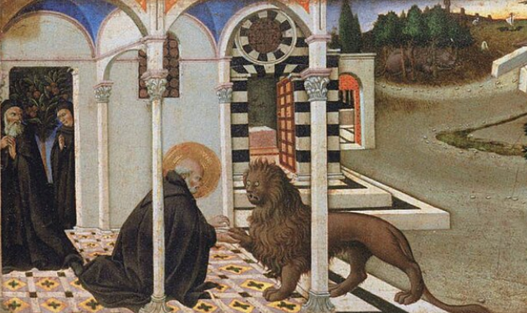
Софро́ний Евсе́вий Иерони́м (около 345 или 347, Стридон, Далмация — 30 сентября 419 или 420, Вифлеем) — иллирийский церковный писатель, аскет, создатель канонического латинского текста Библии.
«В переводе с греческого, кроме Священного Писания, в котором и расположение слов есть тайна» необходимо передавать «не слово в слово, а мысль в мысль» (лат. non verbum de verbo, sed sensum de sensu).
«Сцены из жизни святого Иеронима». Сано ди Пьетро. 1444

Slide 49
Средневековье
продолжают переводить библейские трактаты;
обращаются к философским трактатам античного мира (Аристотель);
начинается переход от переводов Библии к переводам светских текстов: исторические хроники, перевод рыцарских романов.
Монахи
К 10 веку монахом Ноткером была основана школа при Санкт-Галленском монастыре.
Ноткер занимался переводами философских, теологических и естественнонаучных трудов поздней античности и раннего Средневековья и написанием комментариев к ним. Он перевел «Риторику» и «Категории» Аристотеля, «Утешение философией» Боэция, «Буколики» Вергилия. Им создано множество новых слов для передачи понятий, отсутствовавших ранее в языке.

Slide 50
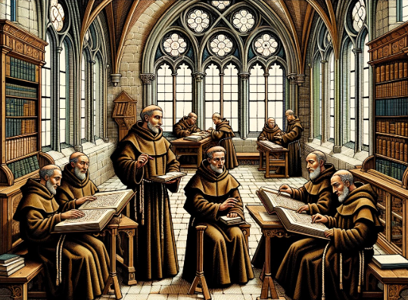
Переводческая школа в Толедо 12-13 вв.
Архиепископ Дон Раймундо основал в Толедо в 1126 г. переводческую школу. (+Барселона+Таррагона).
В 1085 году эта часть Испании была отвоевана у мавров, и в библиотеках городов были обнаружены сотни тысяч античных трудов, переведенных на арабский язык. Возможность познакомиться с трудами Платона, Аристотеля, Евклида, Галена, Птолемея привлекла в Толедо и другие города региона студентов, богословов, философов и ученых.
На латынь переводились философские, медицинские, математические трактаты, работы по астрономии и астрологии с арабского и древнегреческого.
Переводческая школа в Толедо просуществовала около 200 лет. 52 манускрипта с сотнями переводов хранятся в Толедском кафедральном соборе и национальной библиотеке в Мадриде.

Slide 51
Переводческая школа в Толедо 12-13 вв.
При переводе научных текстов использовались:
формальные трансформации, направленные на создание текстов, соответствующих нормам латинского языка,
опущение абзацев, касающихся исторических и географических реалий арабского мира,
массовое использование транслитераций (техника, которая способствовала появлению большого количества незнакомых и непонятных слов в латинском языке),
частое использование семантических заимствований (способ, с помощью которого определенное научное значение присваивалось слову, существовавшему в языке перевода),
присутствие сокращений, которые ни один сборник не помогал расшифровать.

Slide 52
Франция 14-15 вв.
Период правления короля Карла V (1338–1380), который собрал в башне Лувра около тысячи манускриптов и создал королевскую библиотеку, были приглашены ученые для перевода наиболее выдающихся научных и философских трудов Античности.
Перевод на французский язык делался с латинских версий. Карл V настаивал на четкости, разборчивости и легкости понимания текстов перевода.
Французский ученый и переводчик Никола Орем (1330–1382) в период с 1370 по 1377 годы по поручению короля Карла V выполнил переводы с латинского на французский нескольких сочинений Аристотеля, снабдив их глоссами и комментариями: «Никомаховая Этика» (1370 г.), «Политика и Экономика» (1374 г.) и сочинения «О небе» (1377г.).
В предисловии к переводу одного из трудов Аристотеля Никола Орем провозгласил за переводчиком право создавать научные и технические термины.

Slide 53
Литературный перевод
Первые литературные художественные переводы появились в Европе ещё в 12- 13 веке – переложения «Песни о Роланде», стихотворный роман об Александре Македонском.
1133 г. клирик Конрад Регенсбургский переложил на немецкий язык с французского «Песнь о Роланде».Также она была переведена практически на все европейские языки.
Один из крупнейших поэтов рыцарского жанра Гартман фон Ауэ осуществил перевод, вольное переложение стихотворных романов Кретьена де Труа «Ивен» и «Эрек».
Первые переводы художественных текстов носили адаптированный характер, тексты видоизменялись переводчиками иногда настолько, что превращались порой в самостоятельные произведения.
В 15 веке отдельные переводчики высказываются за перевод, передающий подлинник по смыслу и соблюдающий при этом нормы родного языка, например, в Германии – Генрих Штейнхефель (переводчик Эзопа и Боккаччо), во Франции – Иоахим дю Белле (переводчик Овидия) и Этьен Доле (Платона). Так зарождается традиция культурной адаптации. Например, немецкий переводчик 15 века Альбрехт фон Эйб при переводе комедий Плавта не только антураж действия заменял на немецкий, но и менял имена действующих лиц.

Slide 54
Философом-гуманистом Этьеном Доле (1509–1546 гг.) предпринята одна из первых попыток сформулировать теорию перевода, им также были образованы слова traducteur и traduction.
Заняв должность секретаря епископа города Лиможа и посла Франции в Венецианской республике, Этьен Доле занимается и переводами. В этот период в Венеции выходят в свет многочисленные сборники сочинений древнегреческих и римских философов в его переводе.
Трак­тат «О способе хорошо переводить с одного языка на другой», опубликованный в 1540 г.
Доле был сожжен в Париже на площади Мобер 3 августа 1546 г., в день своего тридцатисемилетия. В переводе диалогов Платона (диалог «Антиох») Доле сделал одно, на первый взгляд несущественное добавление: rien du tout, т.е. совсем, вовсе, кото­рое, видимо, казалось ему уместным и придавало всему высказы­ванию завершенность и гармонию: «Pourquoi elle (la raort) ne peut rien sur toy, car tu n'es encore prest a deceder; et quand tu seras decede, elle n'y pourra rien aussi, attendu que tu ne seras plus rien du tout» — «Почему смерть не властна над тобой? Потому что ты еще не го­тов к кончине, а когда ты умрешь, она также будет бессильна, учитывая, что тебя больше не будет совсем».

Slide 55
Принципы , провозглашенные Э. Доле
Первое правило сводится, на первый взгляд, к тому, что пере­водчик должен прекрасно понимать смысл и содержание переводимого (que le traducteur entende parfaitement le sens et la matiere de 1'auteur qu'il traduit). Т.е. каков предмет мысли автора и каковы его суждения об этом предмете.
Второе правило требует от переводчика превосходного владения как языком оригинала, так и языком перевода.
Третье правило: недопустимость пословного перево­да. Термин «пословный» обращает внимание не столько на семанти­ческие аспекты слов, сколько на их расположение в тексте. Доле говорит именно о порядке слов, предостерегая переводчиков от механического воспроизведения синтаксической организации оригинального текста.
Четвертое правило. При­знавая превосходство греческого и латинского над французским, Доле не отрицает того, что иногда оказывается необходимым об­ращаться к заимствованным из этих языков малоупотребитель­ным словам. В то же время он утверждает, что делать это можно исключительно редко и лишь в случаях крайней необходимости.
Пятое правило: соблюдении норм ораторской речи, а именно «правил связывания и соединения выражений с такой нежностью, чтобы не только удовлетворена была душа, но и услаждены уши, ибо нет такой гармонии в обыч­ной речи»

Slide 56
«Плеяда» – группа поэтов, которую возглавляли Пьер Ронсар и Жоашен дю Белле.
Забота о французской поэзии, прославление Франции и защита французского языка.
Обращение к античным оригиналам, подражание им при переводе.
И.В. Калинин отмечает, что «в конце средневековья во Франции обозначается ведущий способ перевода, который отвергает буквальный перевод во имя понятности и элегантности выражения, популярный вплоть до начала XIX века.

Slide 57
Немецкий романтик А.В. Шлегель (1767—1845) выступил в статье «Нечто о Вильяме Шекспире по поводу Вильгельма Мейстера» (журн. «Horen», 1796) с критикой прозаических переводов английского драматурга на немецкий.
Шлегель указал на недостатки прозаических и вольных переводов, обосновал непозволительность такого непочтительного обхождения с творческим наследием великого поэта, доказал необходимость создания не только точного и полного, но прежде всего поэтического перевода пьес Шекспира.

Slide 58
В первой половине XIX в. перевод трактуется как герменевтический процесс.
Новая переводческая концепция была изложена Фридрихом Шлейермахером в работе «О различных методах перевода» (1813), в которой обосновывается необходимость различного подхода к художественным и специальным (информативным) текстам в переводе.
Представление о специфичности текста оригинала включает теперь уже два аспекта специфичности: специфически-национальное и специфически-авторское.
Либо переводчик оставляет в покое писателя и заставляет читателя двигаться к нему навстречу, либо оставляет в покое читателя, и тогда идти навстречу приходится писателю. Оба пути совершенно различны, следовать можно только одним из них, всячески избегая их смешения, в противном случае результат может оказаться плачевным: писатель и читатель могут вообще не встретиться.
Верность оригиналу в ущерб родному языку или верность родному языку в ущерб оригиналу?

Slide 59
Темы сообщений
Теория непереводимости В. фон. Гумбольдта.
Переводческая школа в Багдаде
Переводы Библии и влияние этих переводов на развитие переводческой мысли. (Септуагинта, Вульгата, перевод на национальные языки.
Перевод поэзии: стихотворный против прозаического – за и против (В.В. Набоков о переводе Евгения Онегина против А. Шлегеля и его переводов У. Шекспира).
Выполнить практическое задание в ТУИС.

